Slide 1
Schriftlich Dividieren
Eine Anleitung

Slide 2
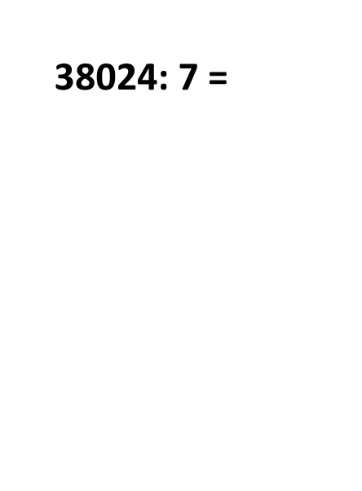
Aufgabe:

Slide 3
Passt die 7 in die 3?

Slide 4
Also die 2. Zahl dazu nehmen.

Slide 5
Wie oft passt die 7 in die 38?

Slide 6
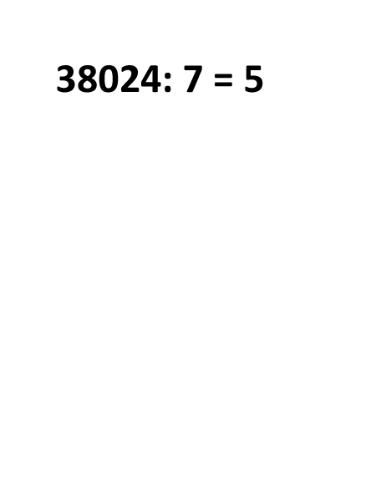
Hinschreiben, 5 * 7 unter die 38
5 * 7

Slide 7
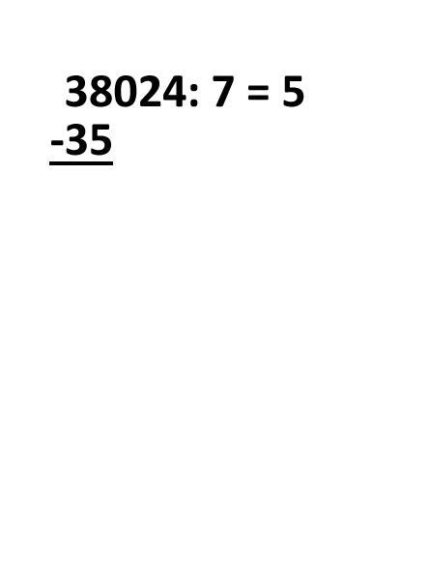
Subtrahieren!

Slide 8
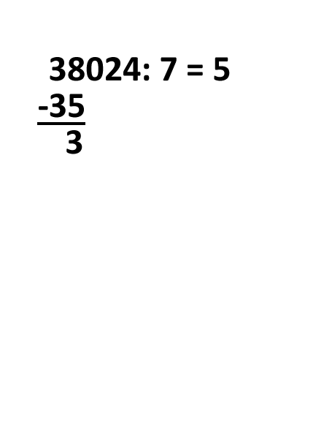
7 passt nicht in die 3…

Slide 9
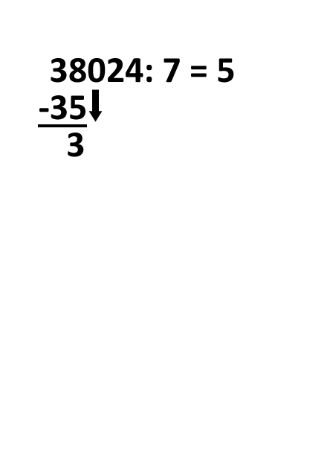
…nächste Zahl nehmen…

Slide 10
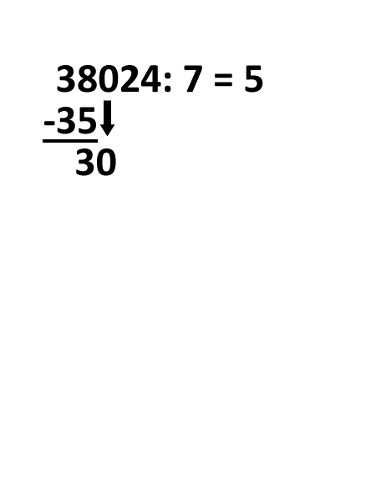
…und hinschreiben.

Slide 11
Wie oft passt die 7 in die 30?

Slide 12
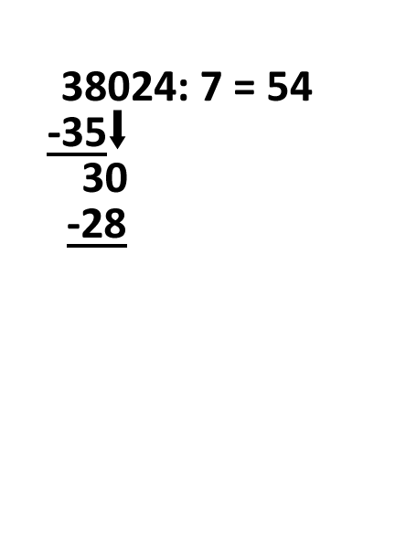
Hinschreiben, 4 * 7 unter die 30
4 * 7

Slide 13
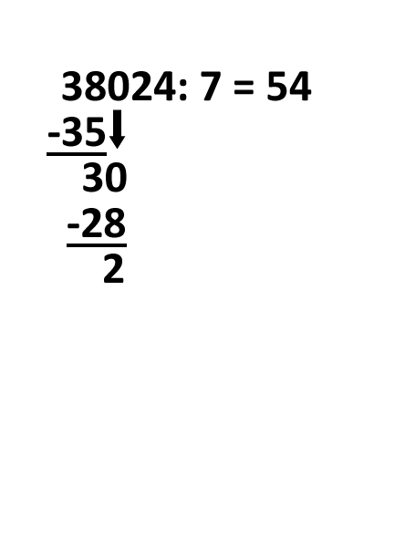
Subtrahieren!

Slide 14
7 passt nicht in die 2…

Slide 15
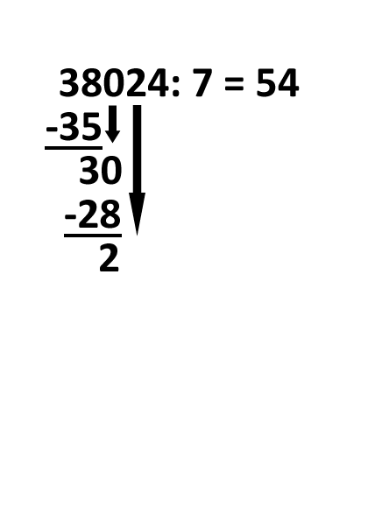
…nächste Zahl nehmen…

Slide 16
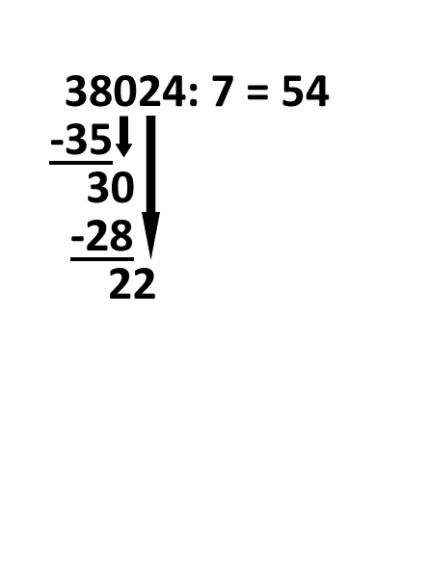
…und hinschreiben.

Slide 17
Wie oft passt die 7 in die 22?

Slide 18
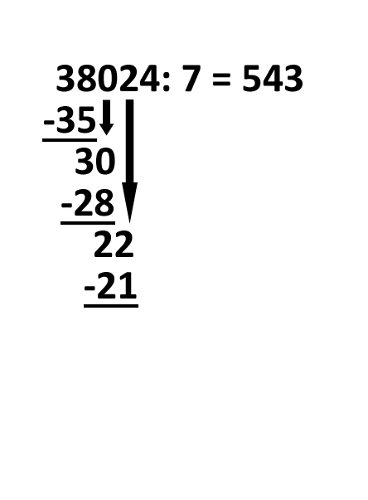
Hinschreiben, 3 * 7 unter die 22
3 * 7

Slide 19
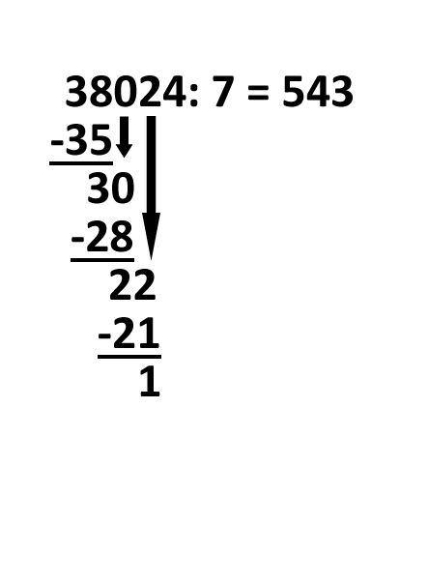
Subtrahieren!

Slide 20
7 passt nicht in die 1…

Slide 21
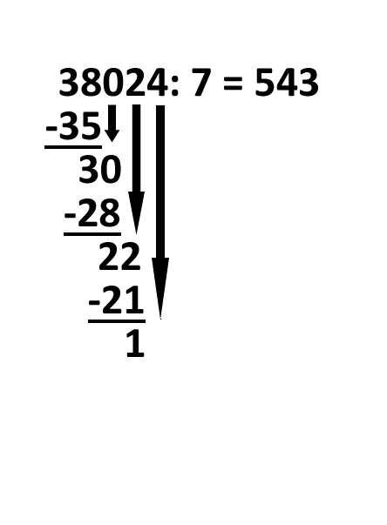
…nächste Zahl nehmen…

Slide 22
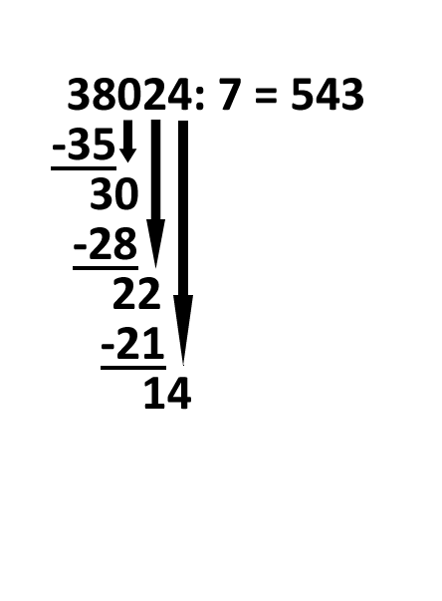
…und hinschreiben.

Slide 23
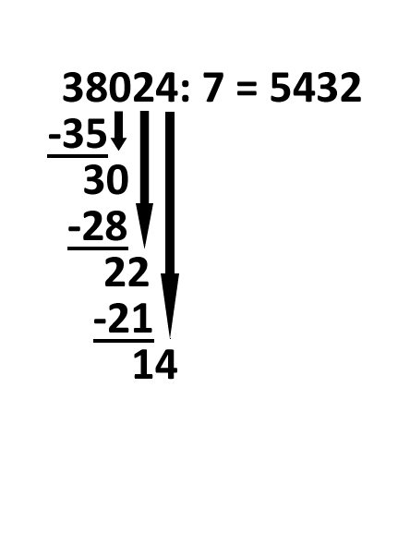
Wie oft passt die 7 in die 14?

Slide 24
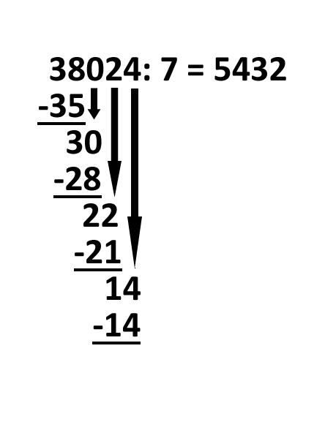
Hinschreiben, 2 * 7 unter die 14
2 * 7

Slide 25
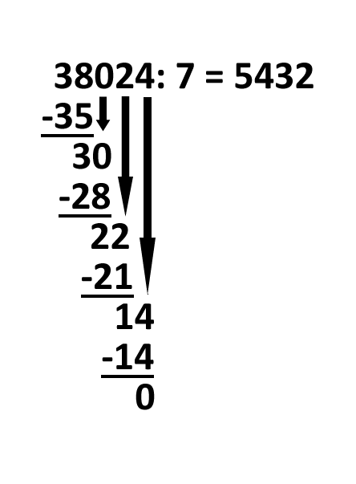
Subtrahieren!

Slide 26
Kommt 0 raus, bist du fertig.

Slide 27
Probe: 5432 * 7 = 38024?

Slide 28
Dividieren von größeren Zahlen

Slide 29
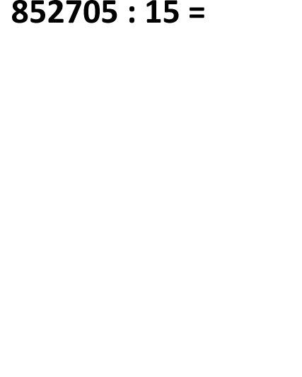
Aufgabe:

Slide 30
Passt die 15 in die 8?

Slide 31
Dann die 2. Zahl dazu nehmen.

Slide 32
Wie oft passt die 15 in die 85?

Slide 33
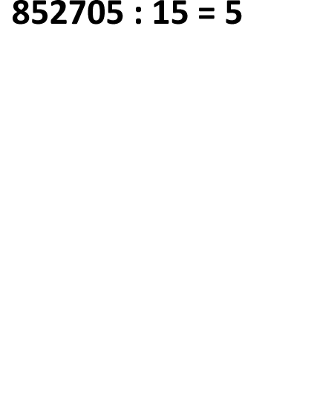
Hinschreiben, 5 * 15 unter die 85
5 * 15

Slide 34
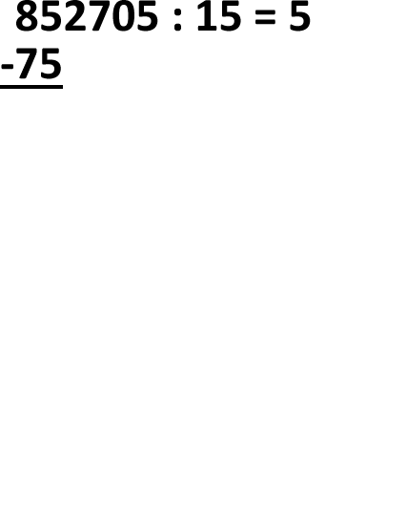
Subtrahieren!

Slide 35
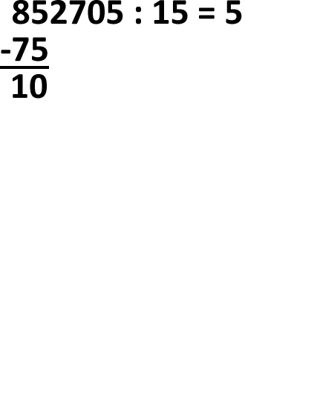
15 passt nicht in die 10…

Slide 36
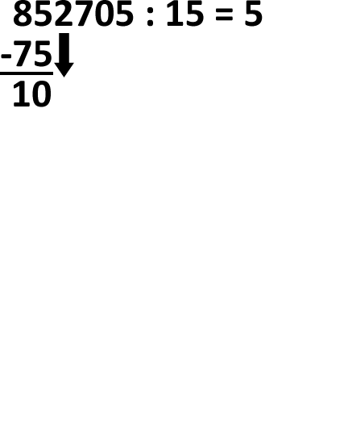
…nächste Zahl nehmen…

Slide 37

…und hinschreiben.

Slide 38
Wie oft passt die 15 in die 102?
6 * 15

Slide 39
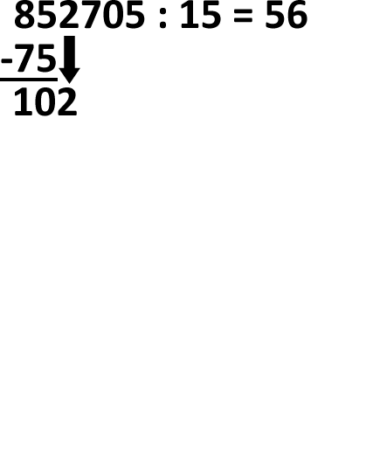
Hinschreiben, 6 * 15 unter die 102

Slide 40
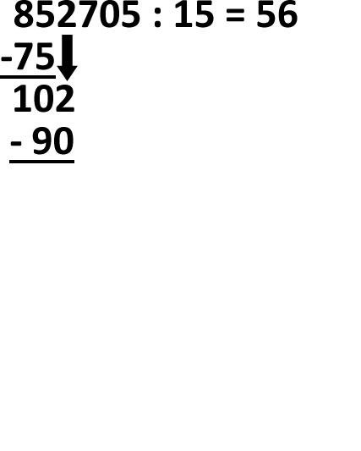
Subtrahieren!

Slide 41
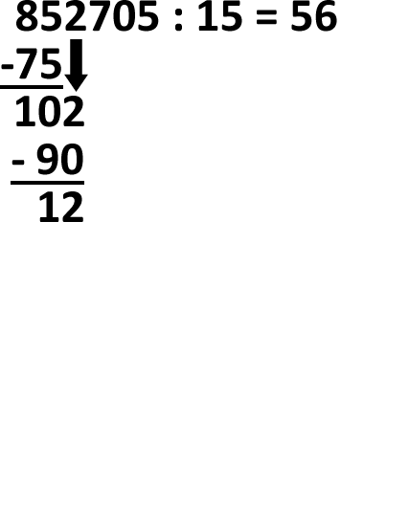
15 passt nicht in die 12…

Slide 42
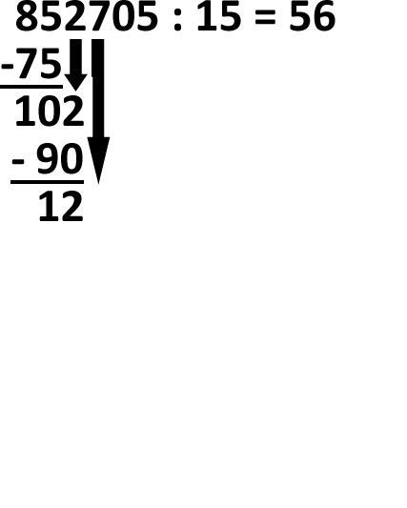
…nächste Zahl nehmen…

Slide 43
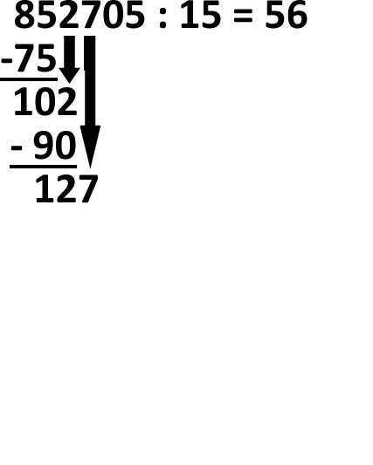
…und hinschreiben.

Slide 44
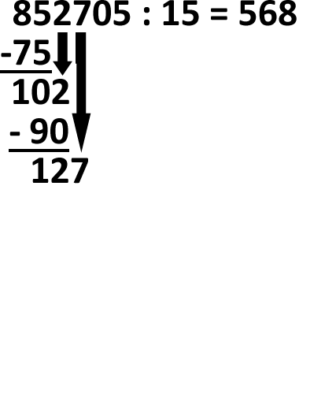
Wie oft passt die 15 in die 127?

Slide 45
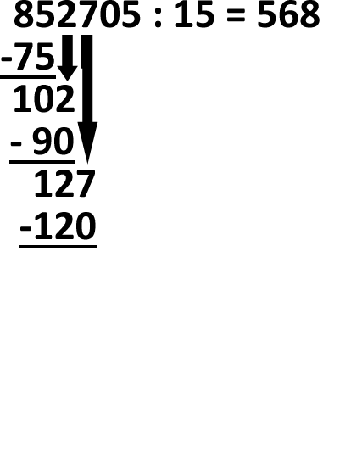
Hinschreiben, 8 * 15 unter die 127
8 * 15

Slide 46
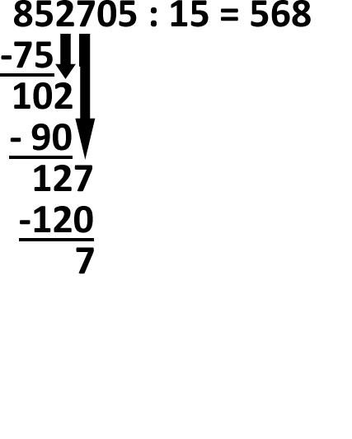
Subtrahieren!

Slide 47
15 passt nicht in die 7…

Slide 48
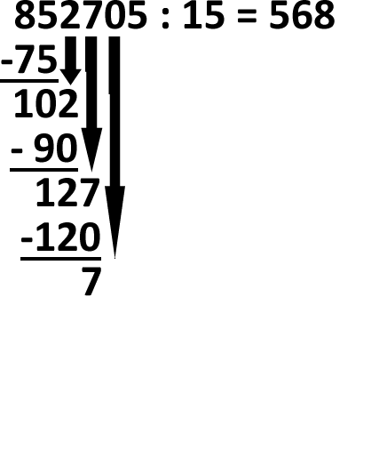
…nächste Zahl nehmen…

Slide 49
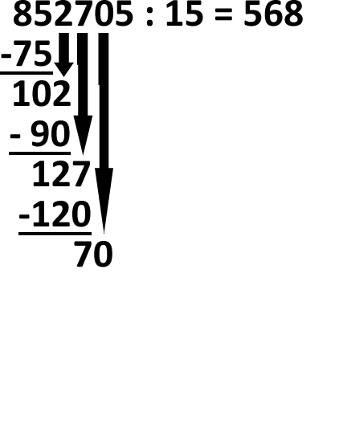
…und hinschreiben.

Slide 50
Wie oft passt die 15 in die 70?

Slide 51
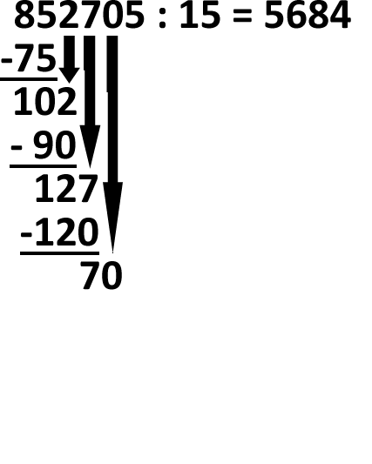
Hinschreiben, 4 * 15 unter die 70
4 * 15

Slide 52
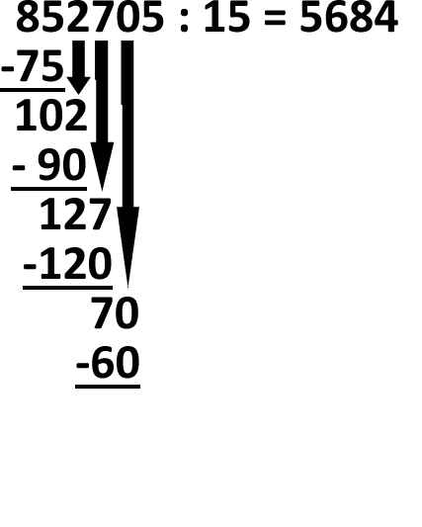
Subtrahieren!

Slide 53
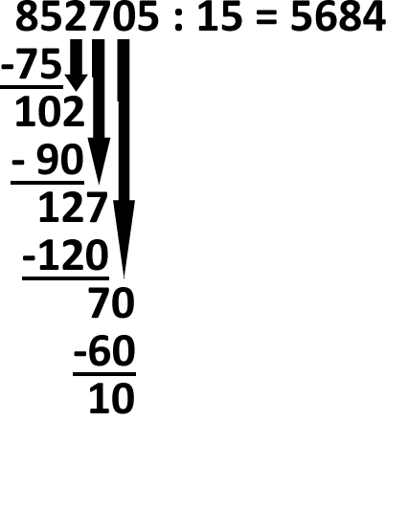
15 passt nicht in die 10…

Slide 54
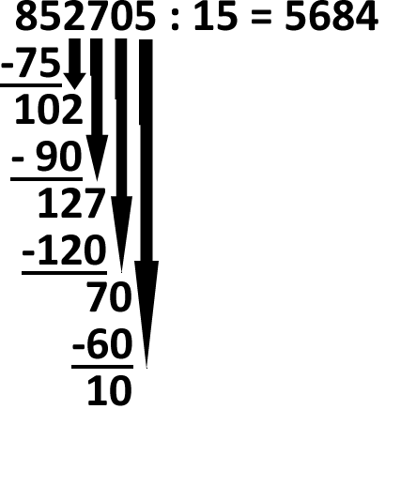
…nächste Zahl nehmen…

Slide 55
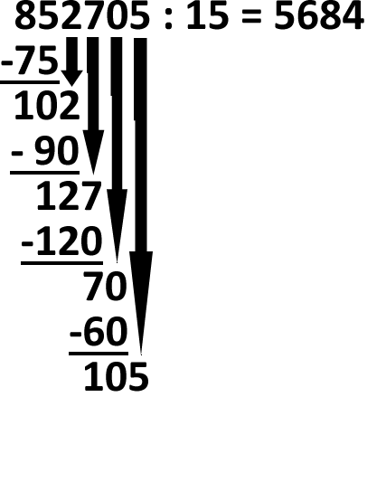
…und hinschreiben.

Slide 56
Wie oft passt die 15 in die 105?

Slide 57
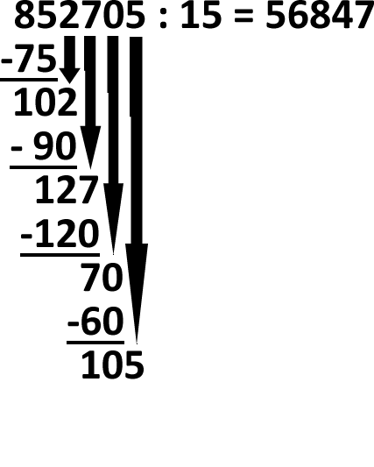
Hinschreiben, 7 * 15 unter die 105

Slide 58
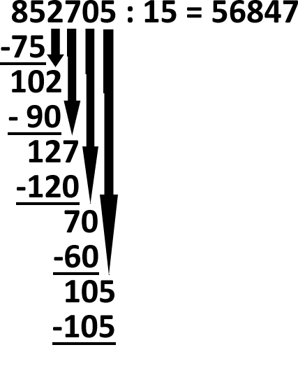
Subtrahieren!
7 * 15

Slide 59
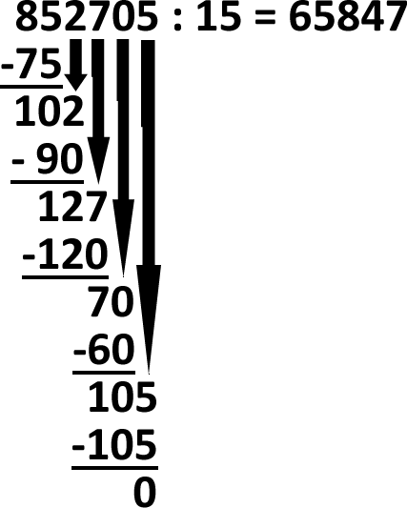
Kommt 0 raus, bist du fertig.

Slide 60
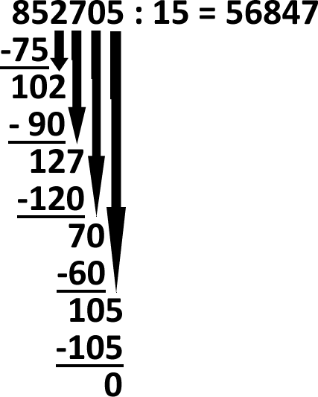
Probe: 56847 * 15 = 852705?

